Slide 1
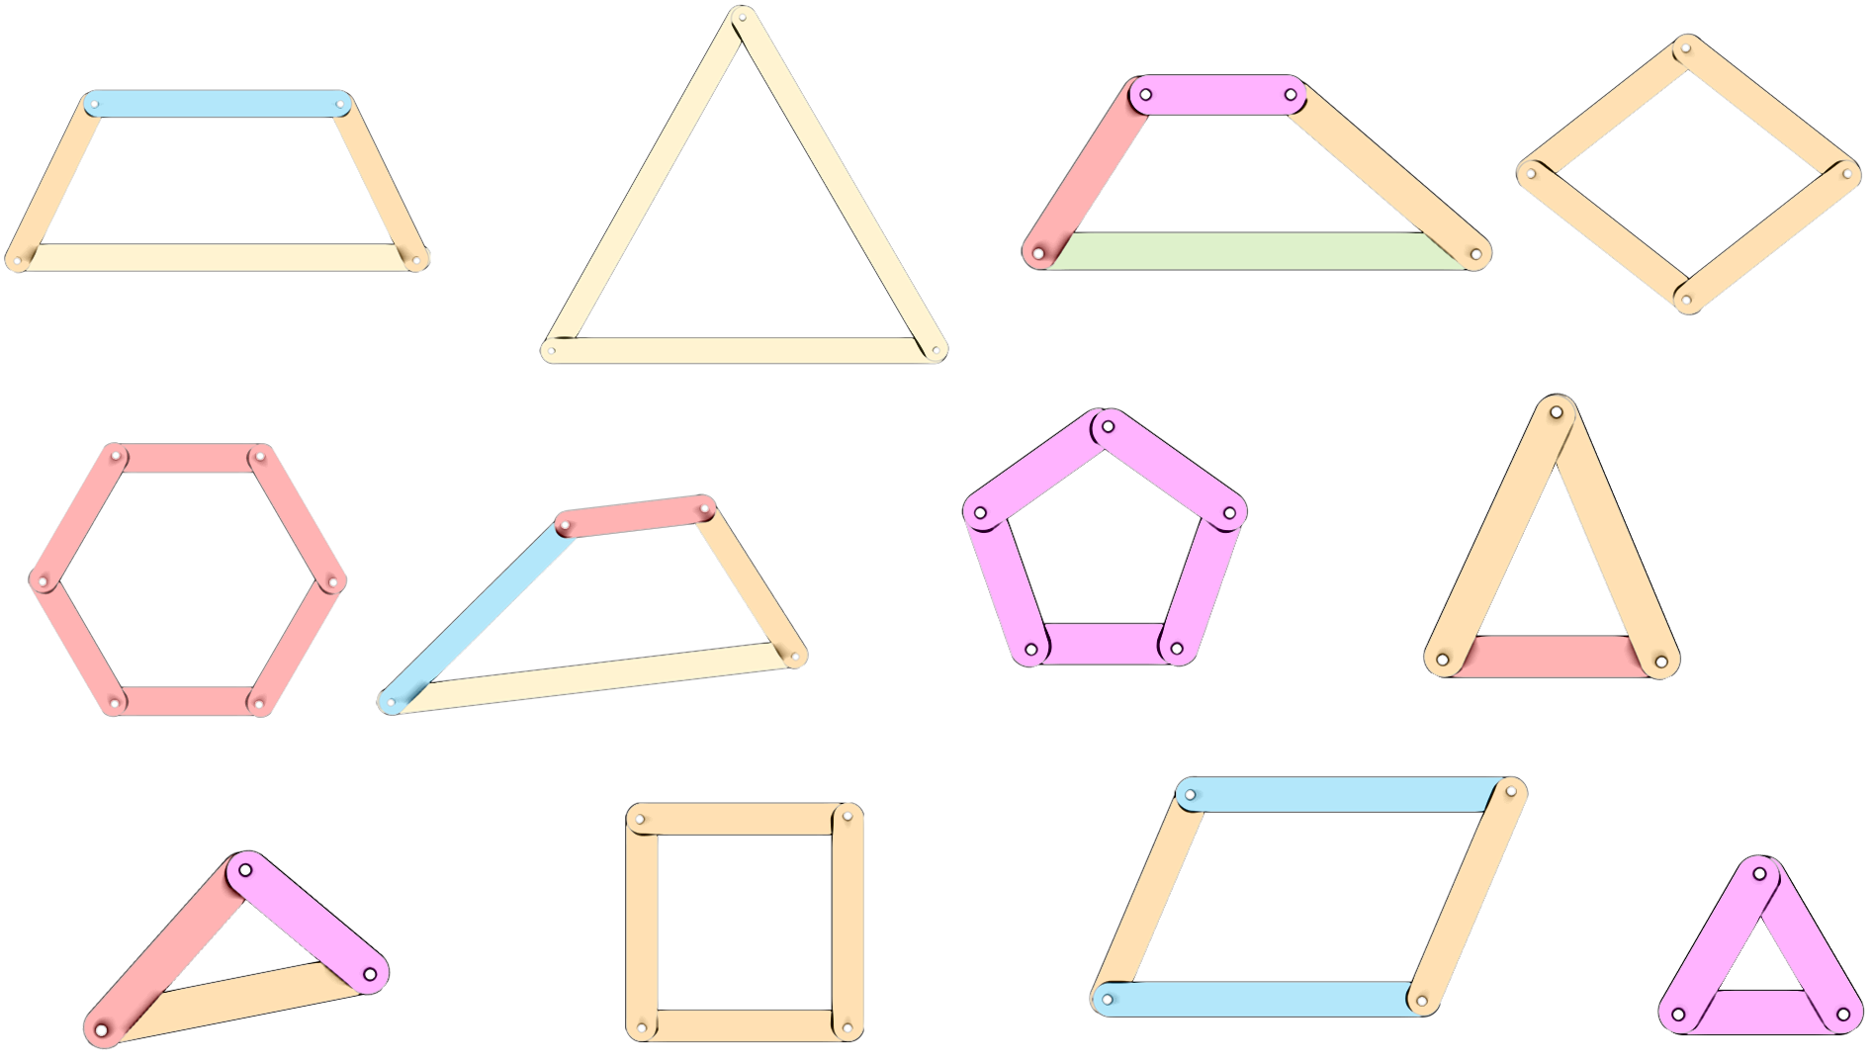
InclusivaMente
CONOSCIAMO
I POLIGONI

Slide 2
InclusivaMente

Slide 3
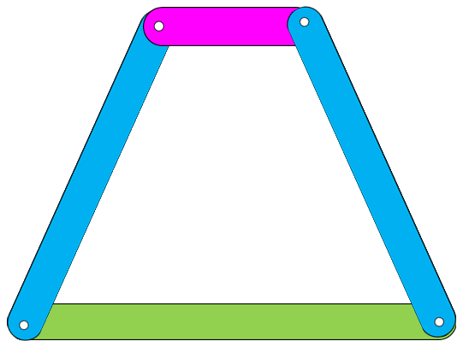
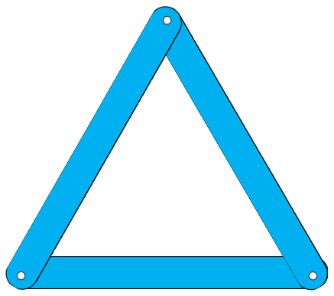
InclusivaMente
InclusivaMente
InclusivaMente
InclusivaMente
InclusivaMente
InclusivaMente

Slide 4
InclusivaMente

Slide 5
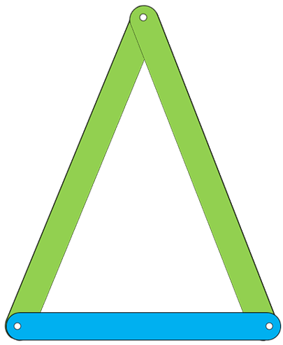
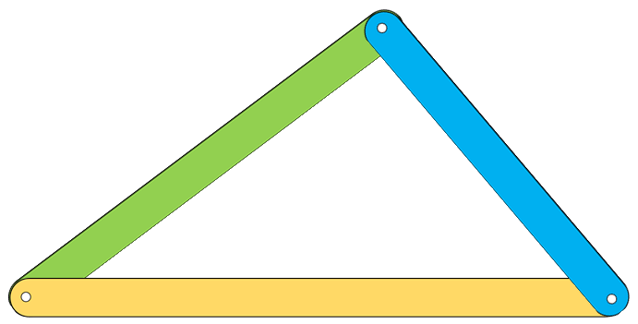
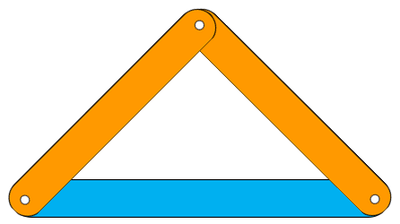
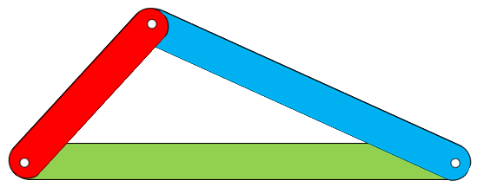
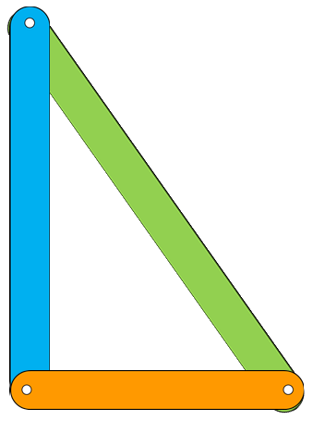
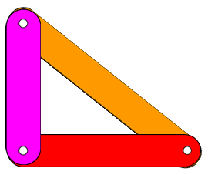
InclusivaMente
InclusivaMente
InclusivaMente
InclusivaMente
InclusivaMente
InclusivaMente
InclusivaMente
InclusivaMente

Slide 6
InclusivaMente

Slide 7
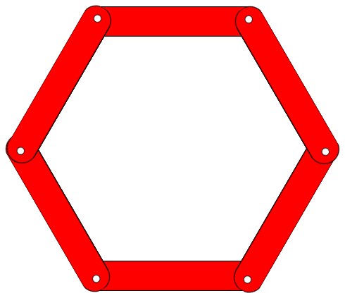
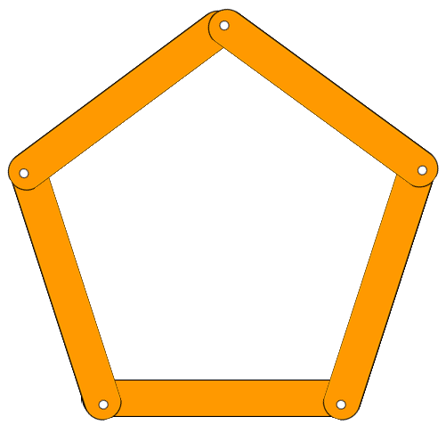
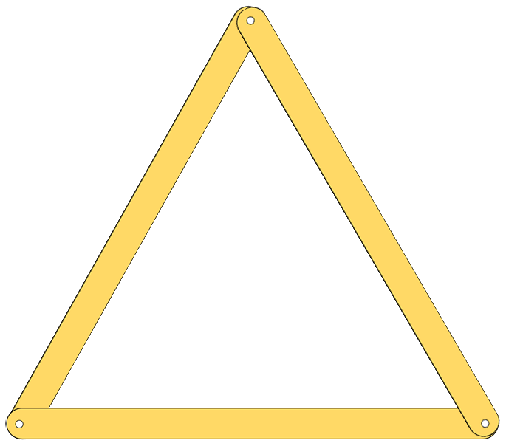
InclusivaMente
InclusivaMente
InclusivaMente
InclusivaMente
InclusivaMente
InclusivaMente
InclusivaMente
InclusivaMente

Slide 8
SONO UN TRAPEZIO
ISOSCELE
SONO UN TRAPEZIO
SCALENO
SONO UN TRAPEZIO
RETTANGOLO
InclusivaMente

Slide 9
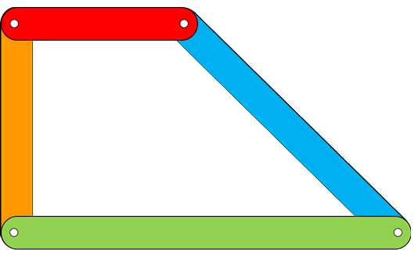
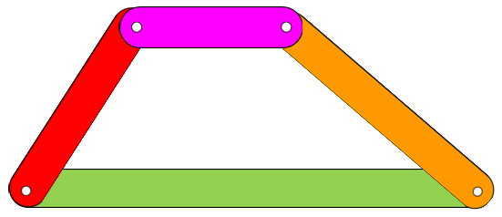
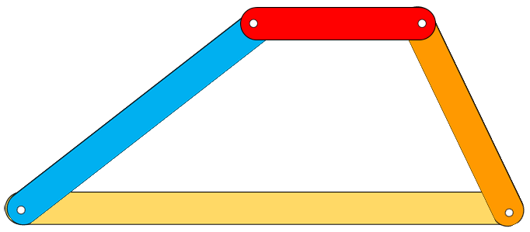
InclusivaMente
InclusivaMente
InclusivaMente
InclusivaMente
InclusivaMente
InclusivaMente

